Slide 1
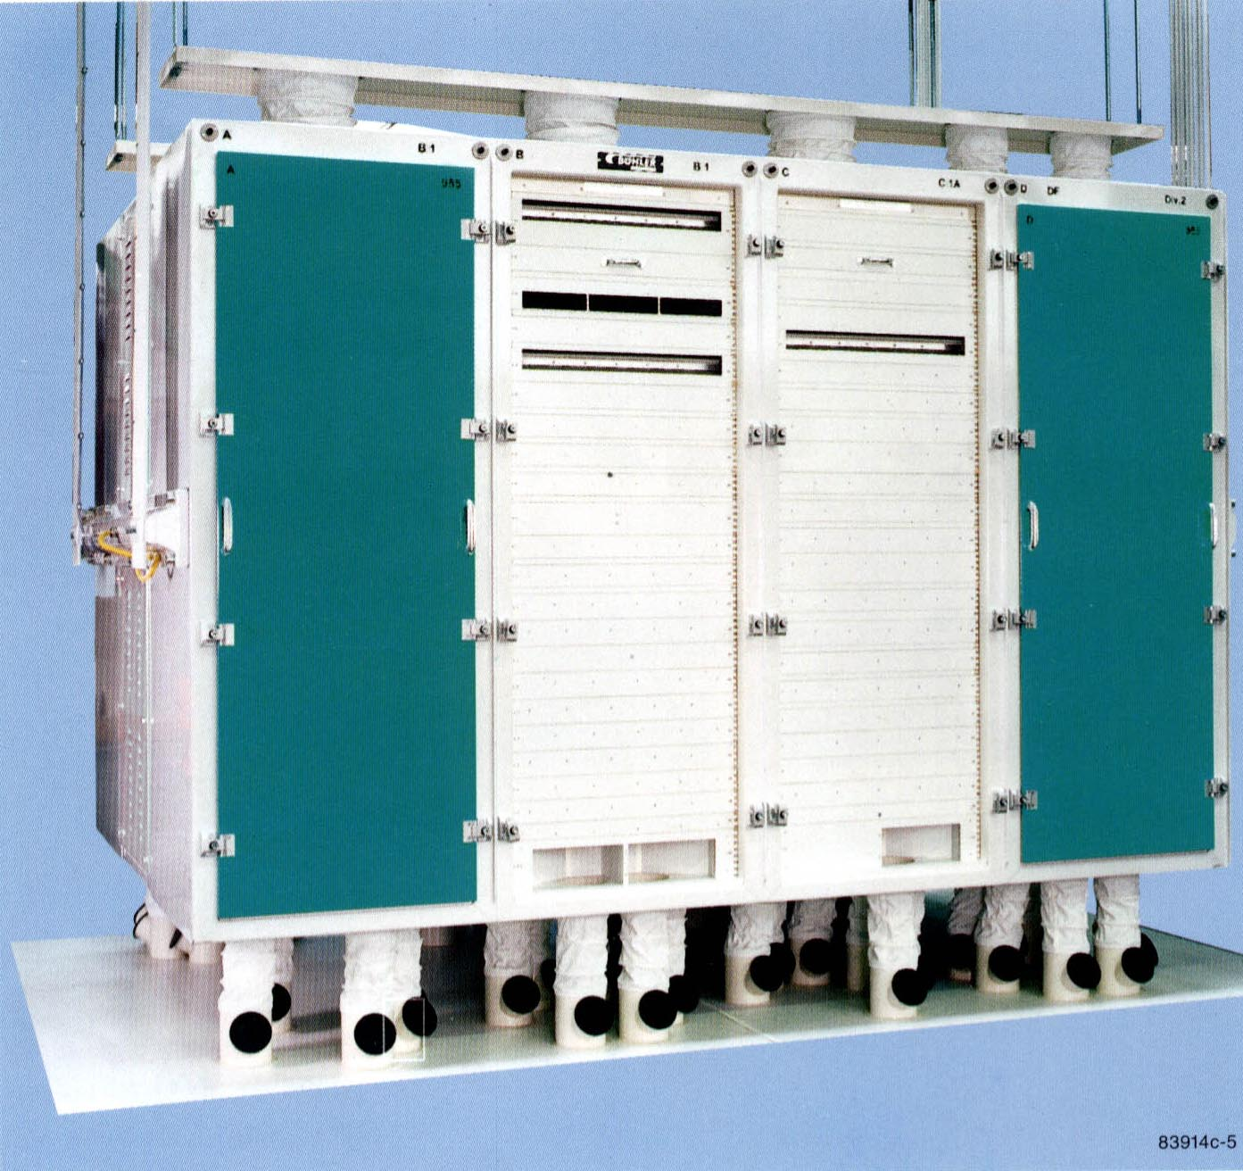
المناخل Plansifters

Slide 2
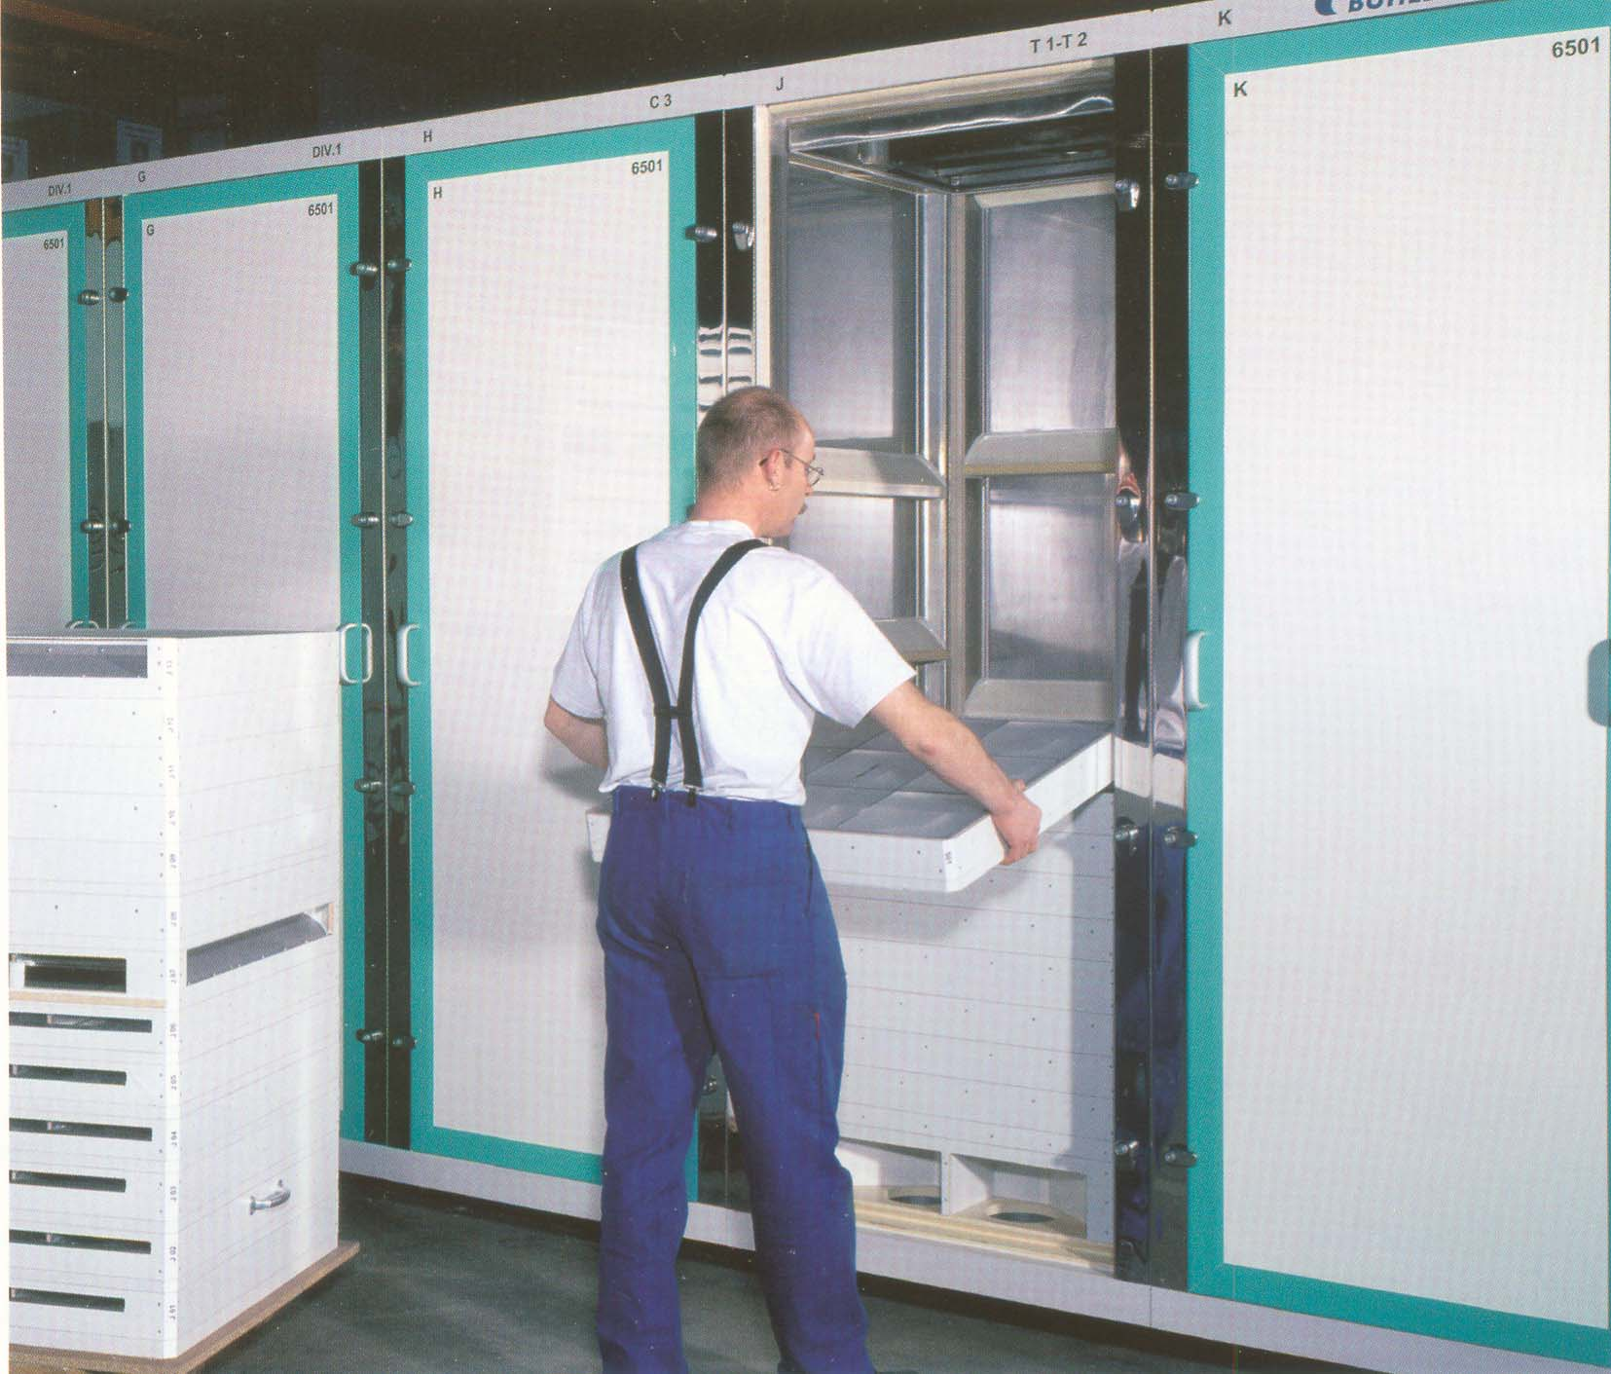

Slide 3
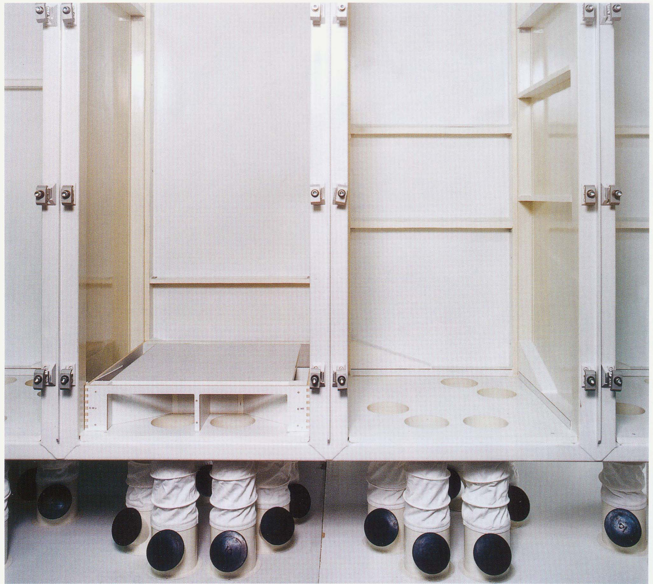
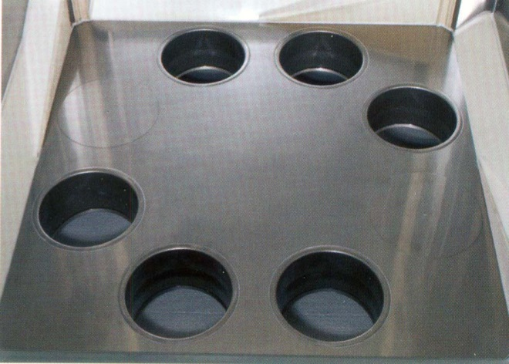

Slide 4
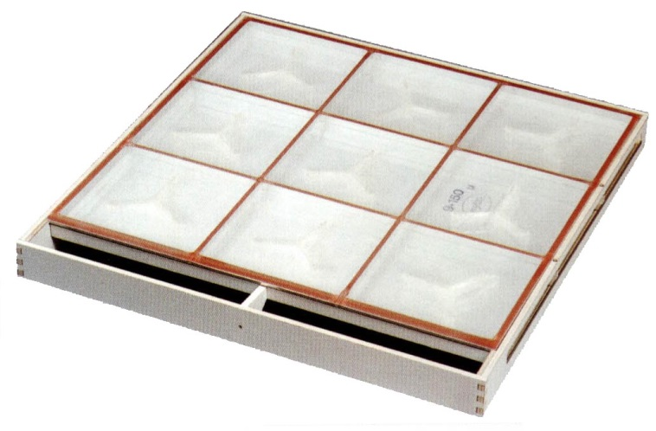
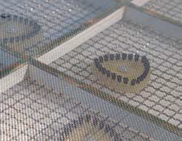
إطار المنخل

Slide 5
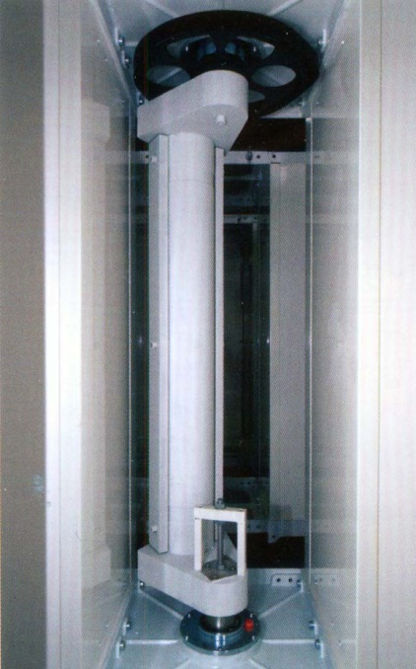

Slide 6
أنواع نسيج النخل
نسيج النخل الخشن (Grit Graze) ويرمز له بـ GG وتتراوح فتحاته بين 220-1500 ميكرون.
نسيج الحرير الثلاثي XXX Treble extra silk والثنائي XX والاحادي X وتتباين فيها فتحات المنخل حسب الشركة المنتجة.
نسيج الاسلاك المعدنية Stainless steel W.

Slide 7
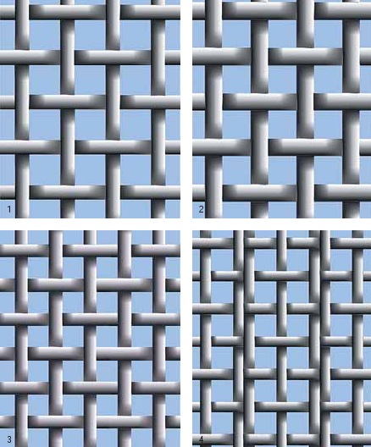
أنواع نسيج النخل
1 PA/PET-GG (Grit Gauze)
2 PA-XXX/HD (Heavy Quality)
3 PA-MF (Milling Forte)
4 PA-XX (Milling/Normal Quality)

Slide 8
الرقم | قطر الفتحة (ميكرون) | قطر الخيط (ميكرون) | عدد الفتحات/سم | نسبة المساحة المفتوحة (%)
PA-12GG | 1800 | 500 | 4.4 | 61
PA-14GG | 1600 | 450 | 5.0 | 60
PA-15GG | 1400 | 400 | 5.4 | 59
PA-16GG | 1320 | 400 | 5.8 | 59
PA-17GG | 1250 | 350 | 6.1 | 58
PA-18GG | 1180 | 350 | 6.5 | 59
PA-19GG | 1120 | 350 | 6.7 | 58
PA-20GG | 1000 | 320 | 7.5 | 57
PA-22GG | 950 | 300 | 8.0 | 57
PA-23GG | 900 | 300 | 8.3 | 56
PA-24GG | 850 | 300 | 8.7 | 53
PA-26GG | 800 | 280 | 9.4 | 53
PA-27GG | 750 | 280 | 9.7 | 52
PA-28GG | 710 | 260 | 10.5 | 53
PA-30GG | 670 | 260 | 10.8 | 53
PA-31GG | 630 | 240 | 11.5 | 53
PA-32GG | 600 | 240 | 11.9 | 51
PA-34GG | 560 | 240 | 12.3 | 49
PA-36GG | 530 | 220 | 13.3 | 50
PA-38GG | 500 | 220 | 13.7 | 47
PA-40GG | 475 | 200 | 15.0 | 48
PA-42GG | 450 | 200 | 15.4 | 48
PA-44GG | 425 | 200 | 16.0 | 46
PA-45GG | 400 | 180 | 16.8 | 47
PA-47GG | 375 | 180 | 17.5 | 47
PA-50GG | 355 | 160 | 19.4 | 48
PA-52GG | 335 | 160 | 20.2 | 46
PA-54GG | 315 | 160 | 21.0 | 44
PA-58GG | 300 | 140 | 21.7 | 45
PA-60GG | 280 | 140 | 23.8 | 45
PA-62GG | 275 | 140 | 24.1 | 44
PA-64GG | 265 | 140 | 25.0 | 43
PA-66GG | 250 | 120 | 26.5 | 46
PA-68GG | 243 | 120 | 28.0 | 44
PA-70GG | 236 | 120 | 28.0 | 44
PA-72GG | 224 | 120 | 29.0 | 42

Slide 9
الرقم | قطر الفتحة (ميكرون) | قطر الخيط (ميكرون) | عدد الفتحات/سم | نسبة المساحة المفتوحة (%)
PA-3 XXX | 300 | 140 | 21.7 | 45
PA-4 XXX | 280 | 140 | 23.8 | 45
PA-5 XXX | 250 | 120 | 26.5 | 46
PA-6 XXX | 212 | 120 | 30.0 | 40
PA-7 XXX | 200 | 120 | 30.0 | 39
PA-8 XXX | 180 | 100 | 36.0 | 39
PA-8 1⁄2 XXX | 160 | 100 | 37.5 | 37
PA-9 XXX | 150 | 90 | 41.0 | 38
PA-9 1⁄2 XXX | 140 | 90 | 44.0 | 37
PA-10 XXX | 132 | 80 | 45.0 | 40
PA-101⁄2 XXX | 125 | 80 | 48.8 | 37
PA-11 XXX | 118 | 80 | 49.0 | 34
PA-12 XXX | 112 | 70 | 55.0 | 38
PA-13 XXX | 100 | 70 | 57.0 | 32
PA-14 XXX | 95 | 70 | 60.6 | 33
PA-14 1⁄2 XXX | 90 | 60 | 67.0 | 36
PA-17 XXX | 80 | 60 | 68.0 | 35

Slide 10
العوامل المؤثرة على كفاءة عملية النخل
قطر دائرة مرمى الصندوق عند الحركة Diameter of throw وعادة يكون بقطر 3.5 إنش.
سرعة دوران المنخل (عدد دورات الثقل الموازن لثقل المنخل).
نوعية وطبيعة فتحات نسيح المنخل المستعمل.
كمية التغذية ومقدار سماكتها فوق نسيج المنخل.
طبيعة المواد المطحونة ودرجة رطوبتها.
نوعية أدوات تنظيف نسيج النخل.

Slide 11
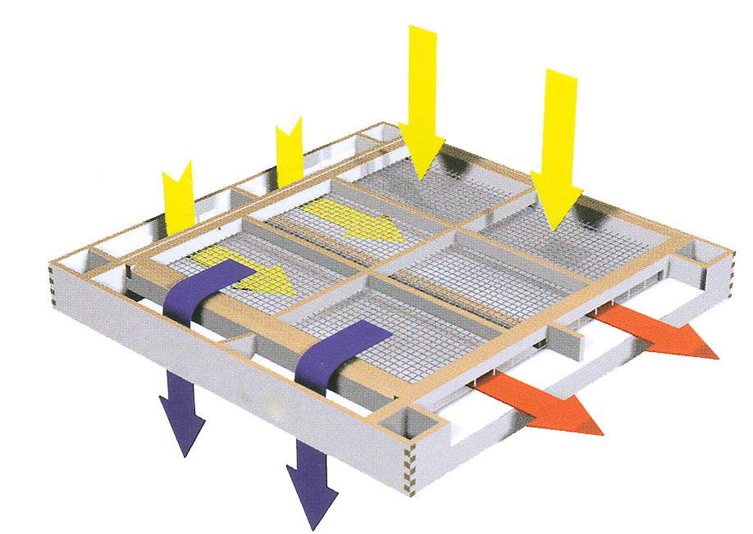

Slide 12
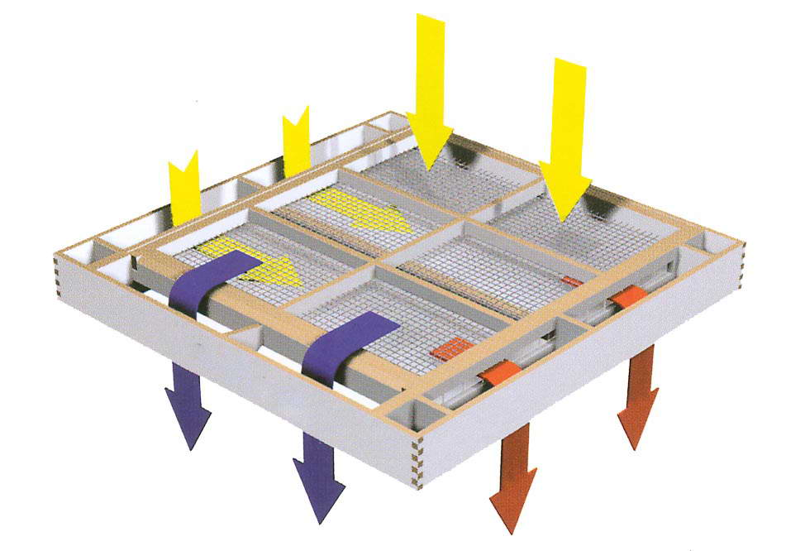

Slide 13
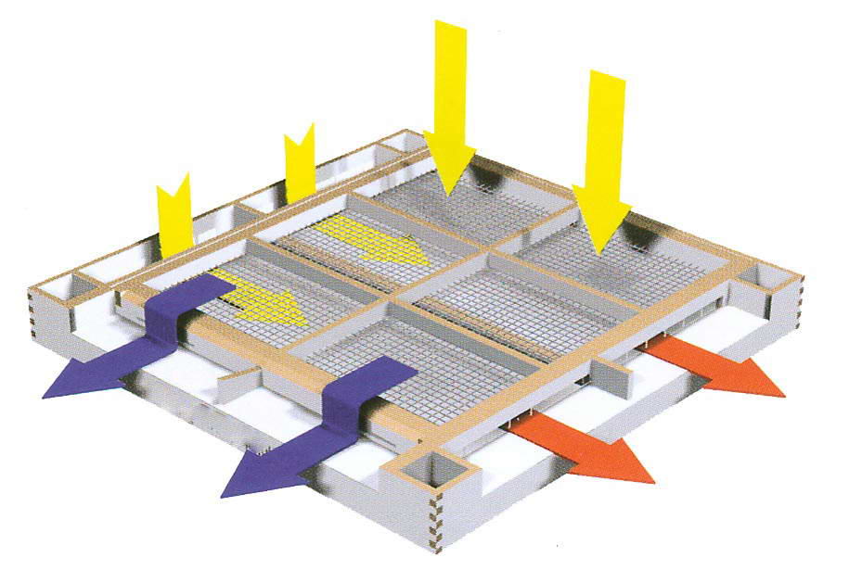

Slide 14
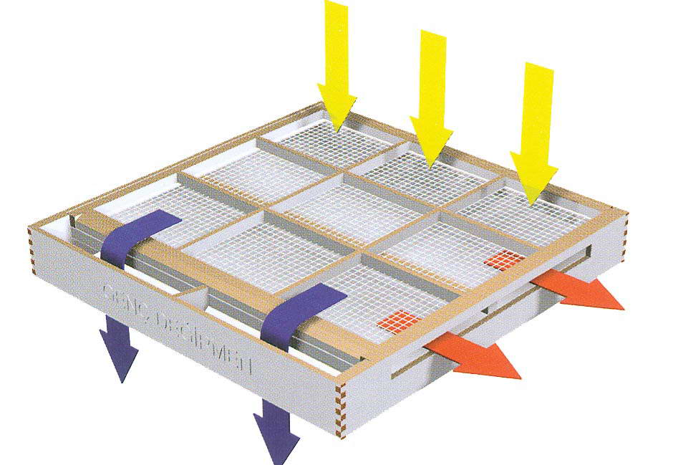

Slide 15
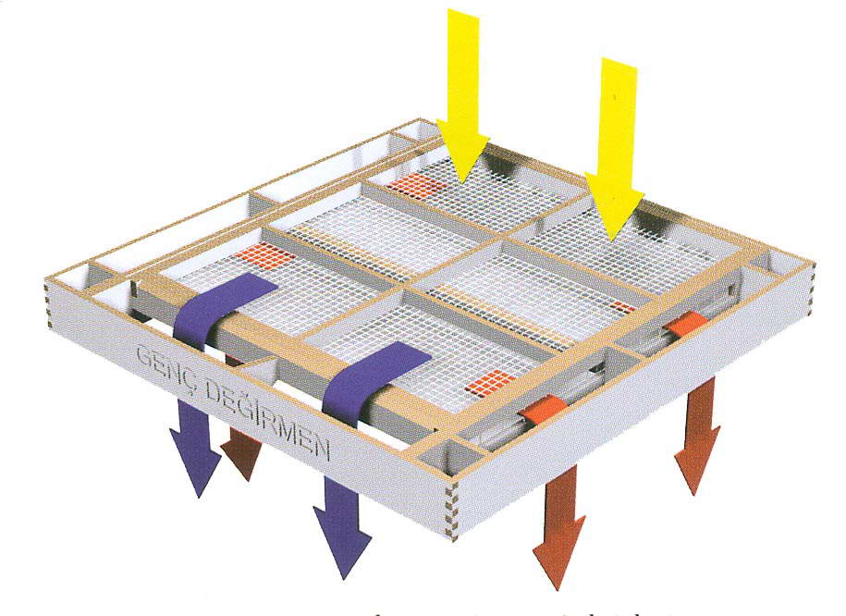

Slide 16
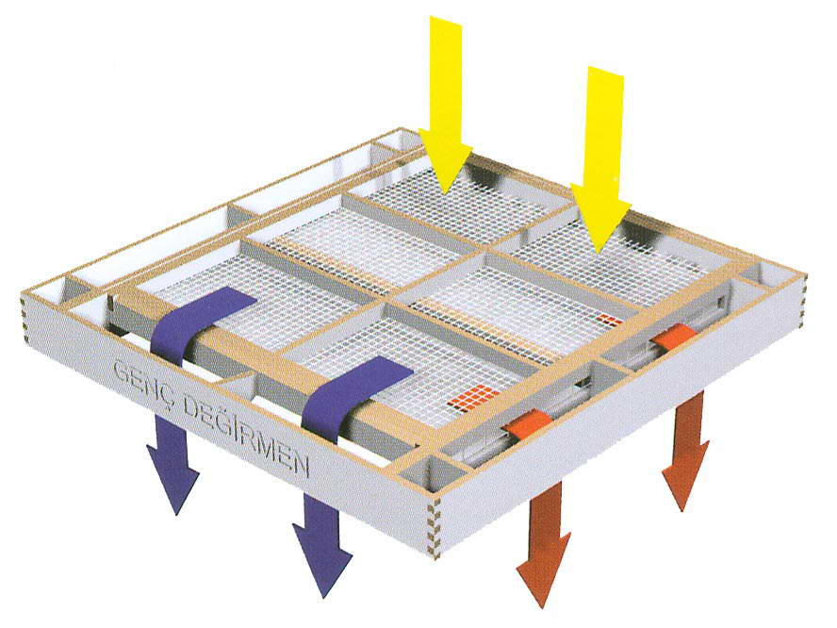

Slide 17
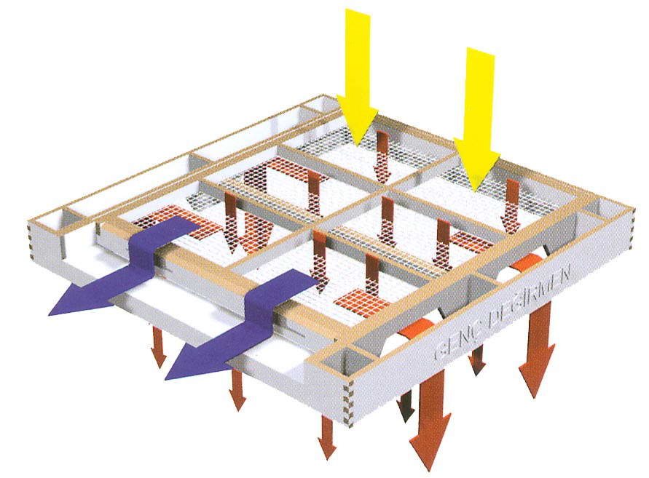

Slide 18
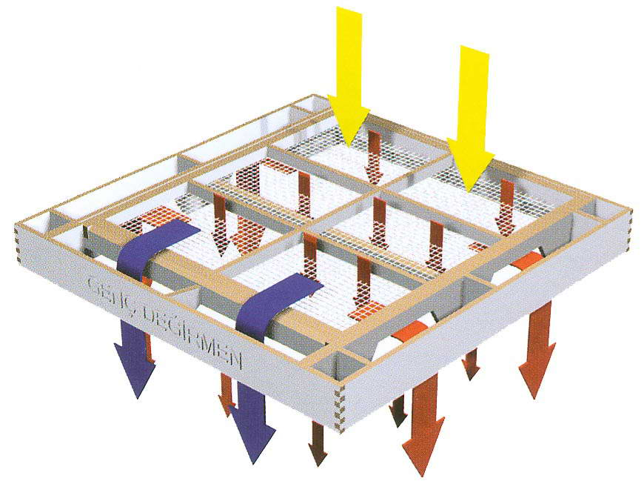

Slide 19
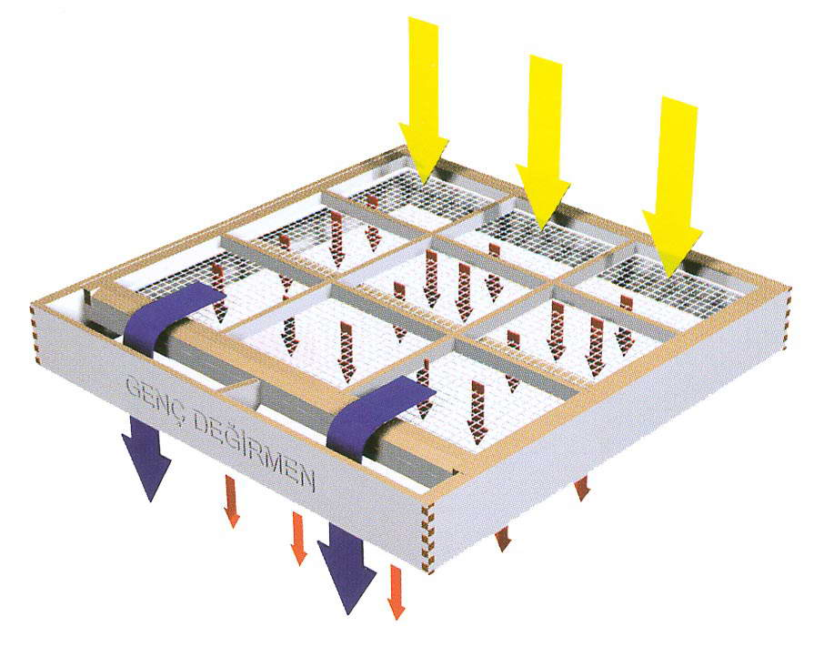

Slide 20
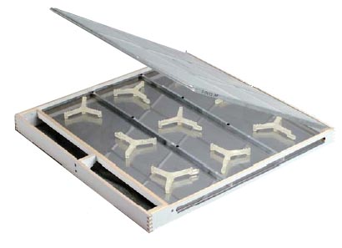
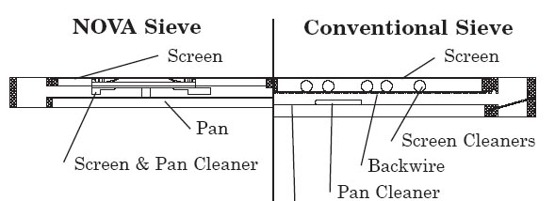
إطار المنخل Sieve frame

Slide 21
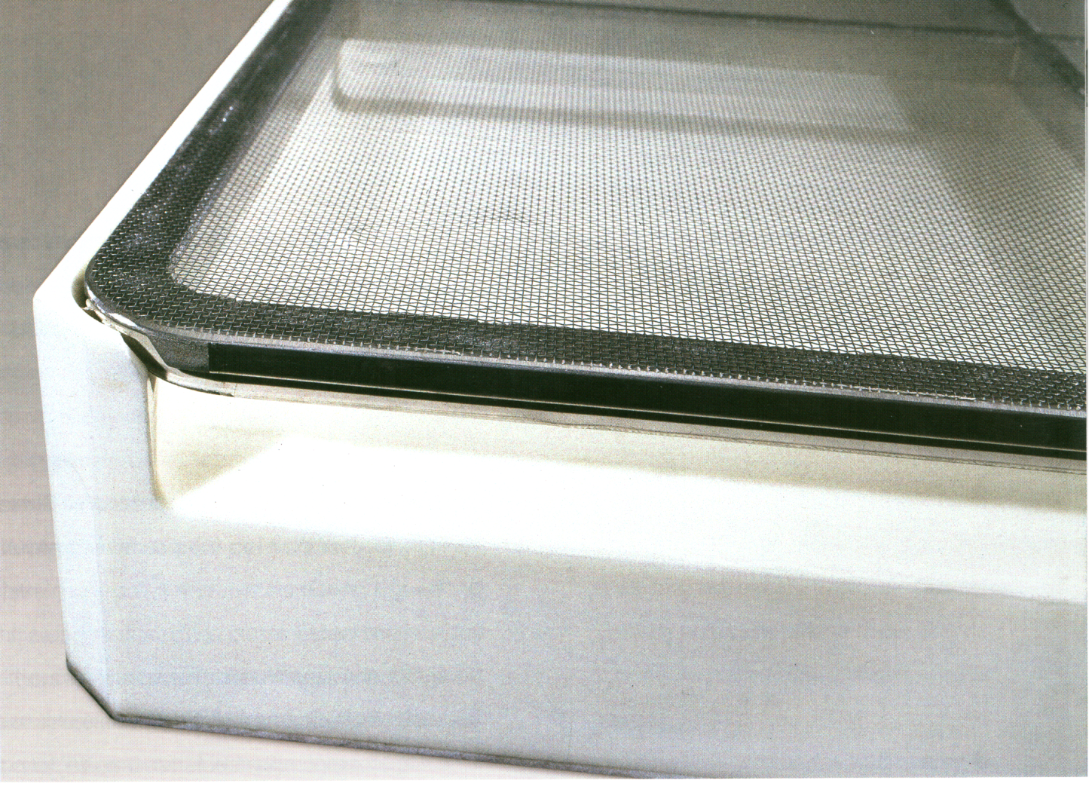

Slide 22
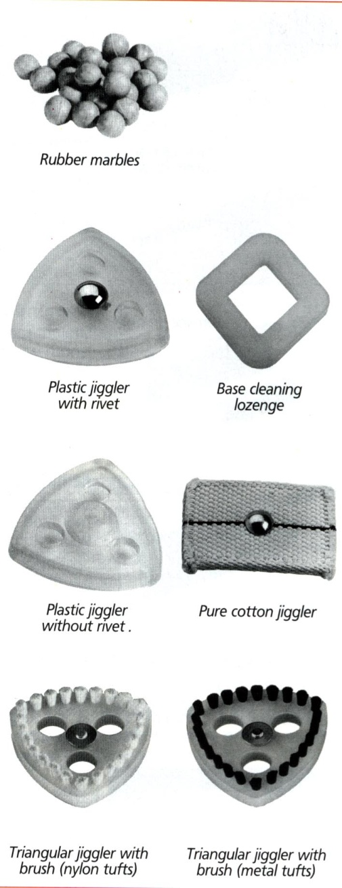
بعض أنواع منظفات المناخل

Slide 23
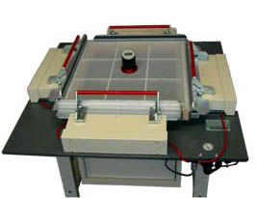
طاولة شد القماش على الإطار

Slide 24
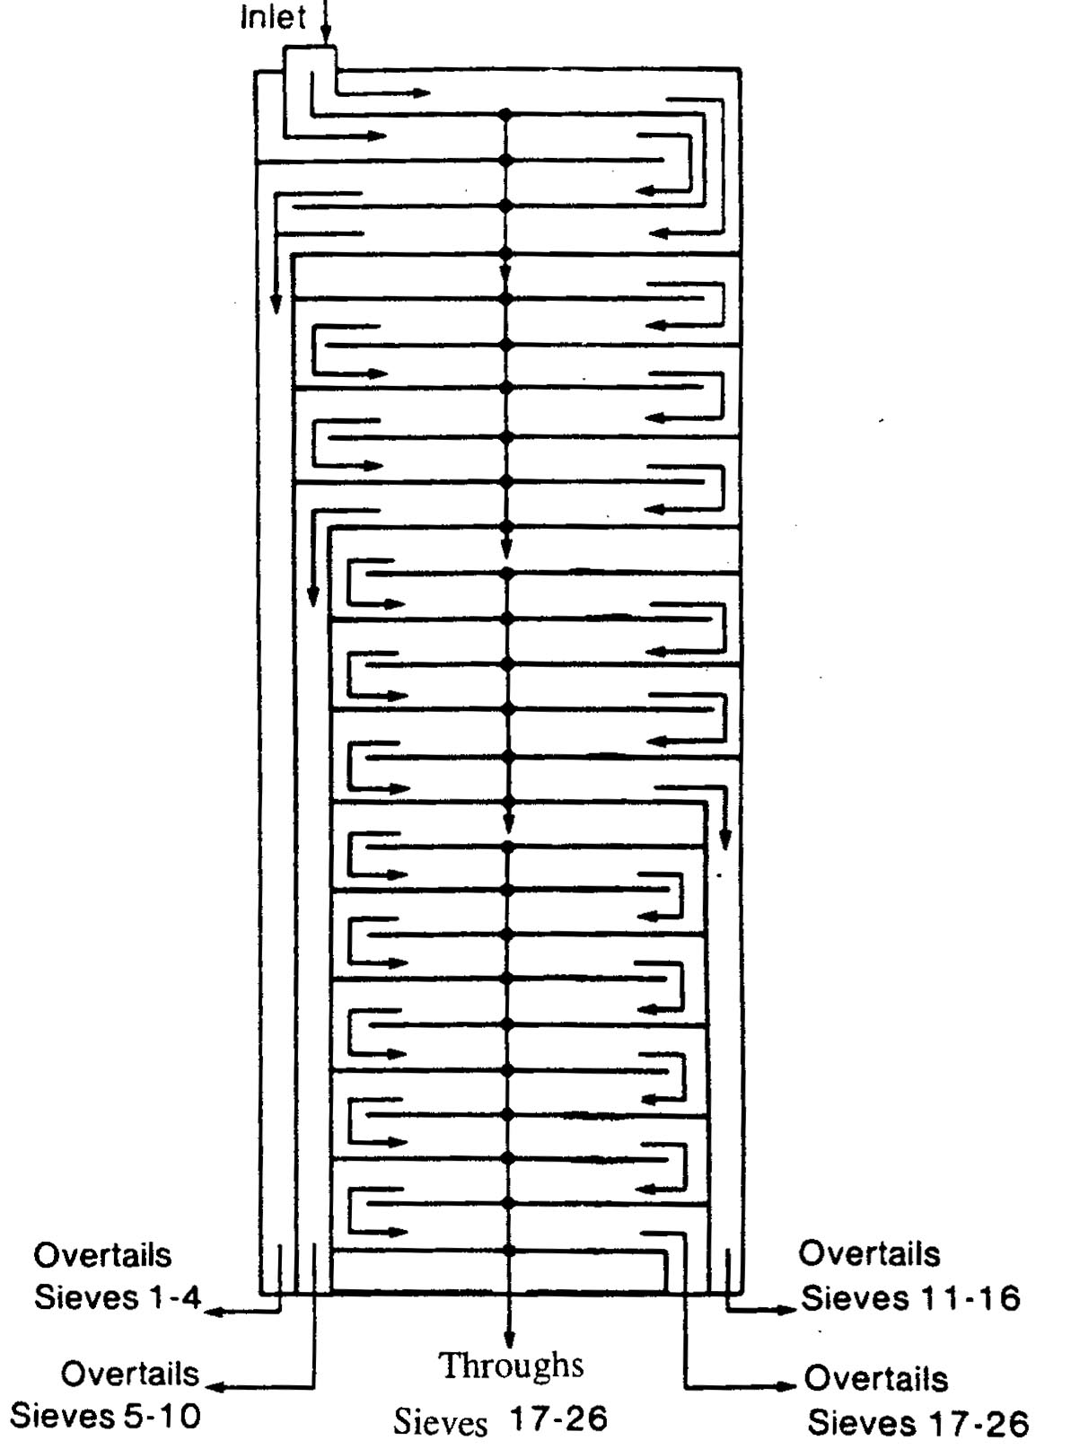

Slide 26
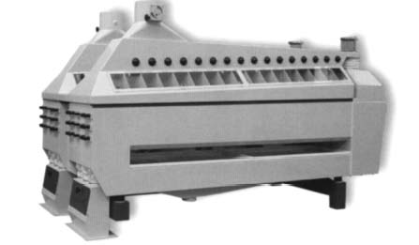
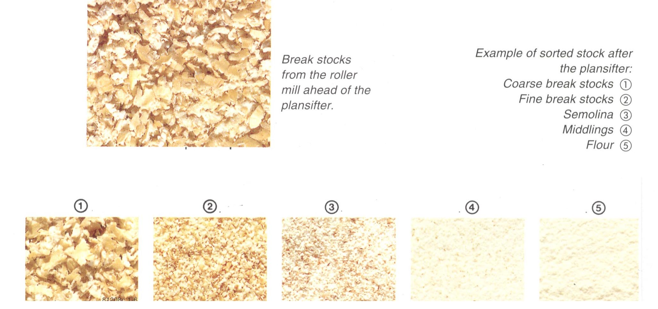
منظفات السميد (الدقاقات) Purifier

Slide 27
الحبيبات التي تتواجد في السميد
حبيبات اندوسبيرم نقي
حبيبات اندوسبيرم يلتصق بها جزء من النخالة
حبيبات نخالة يلتصق بها جزء من الاندوسبيرم
حبيبات نخالة .

Slide 28
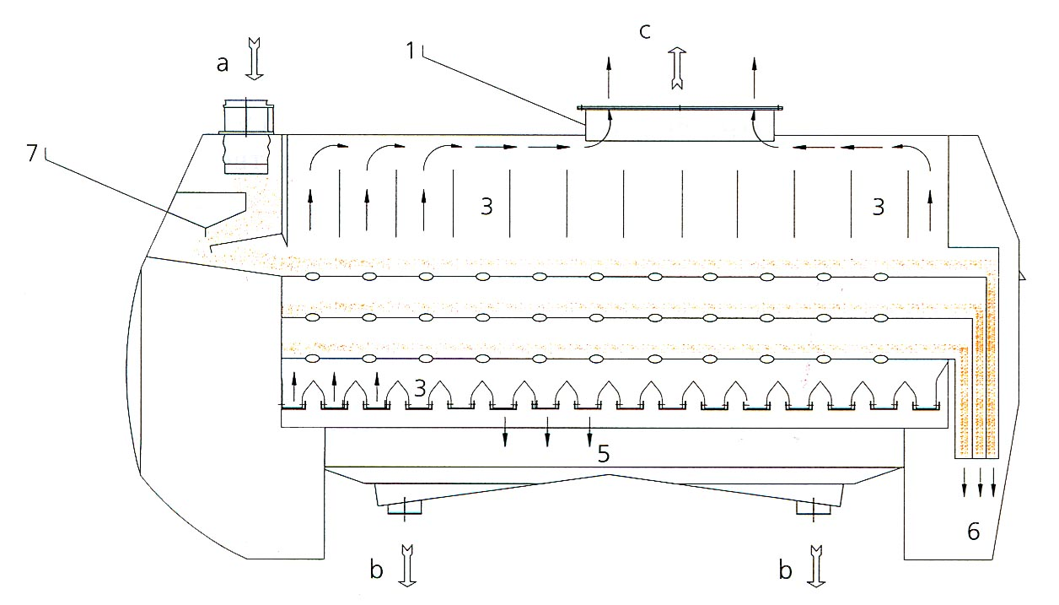
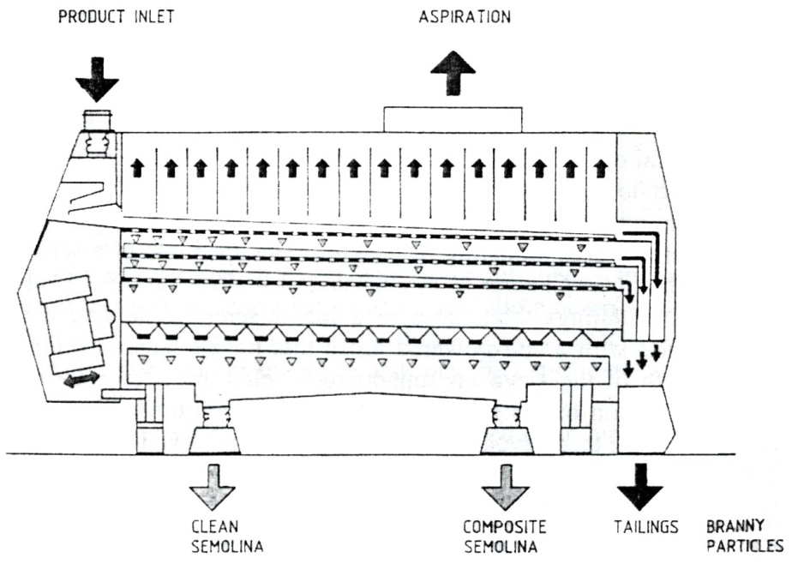
مبدأ عمل منظفات السميد

Slide 29
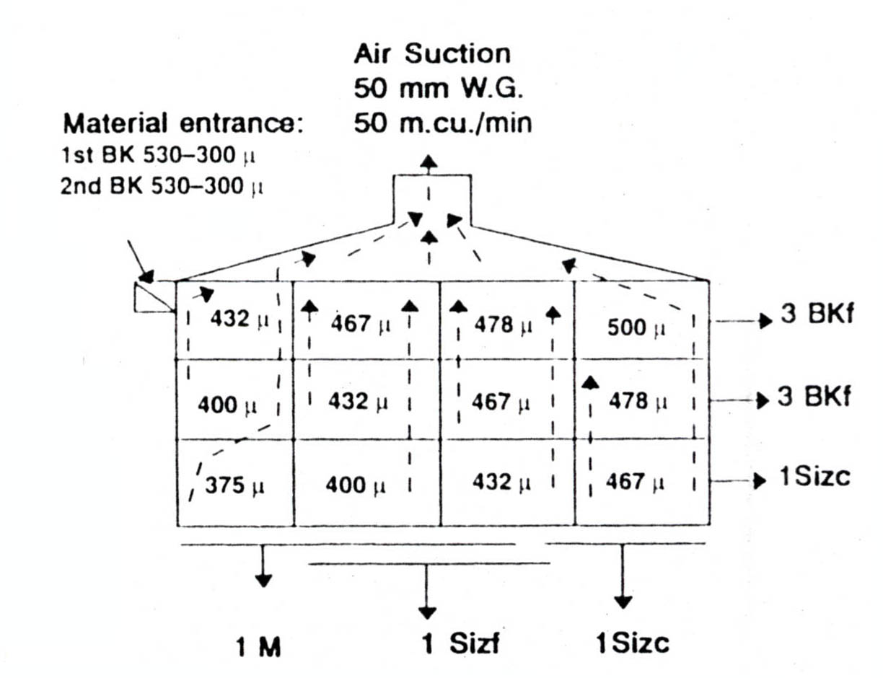
تصميم منظفات السميد

Slide 30
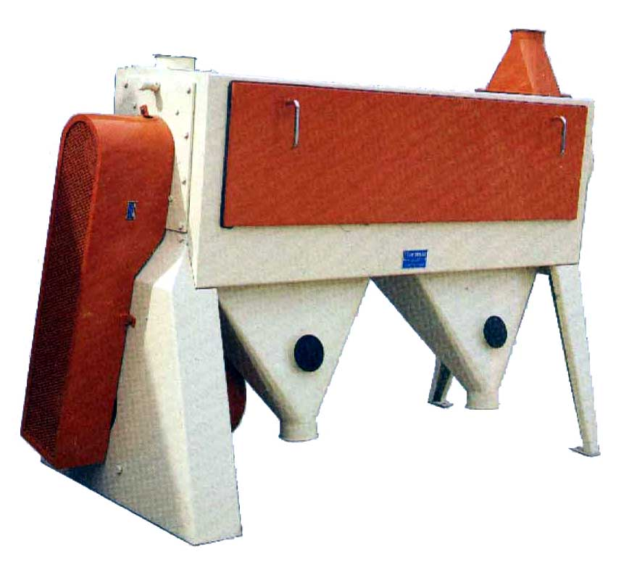
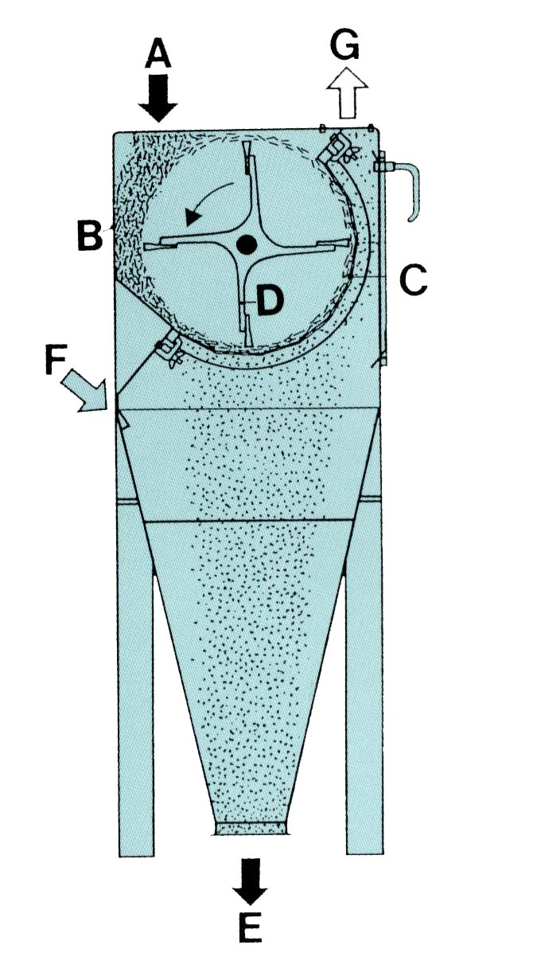
منظفات النخالة (نفاضات النخالة)

Slide 31
